Slide 1
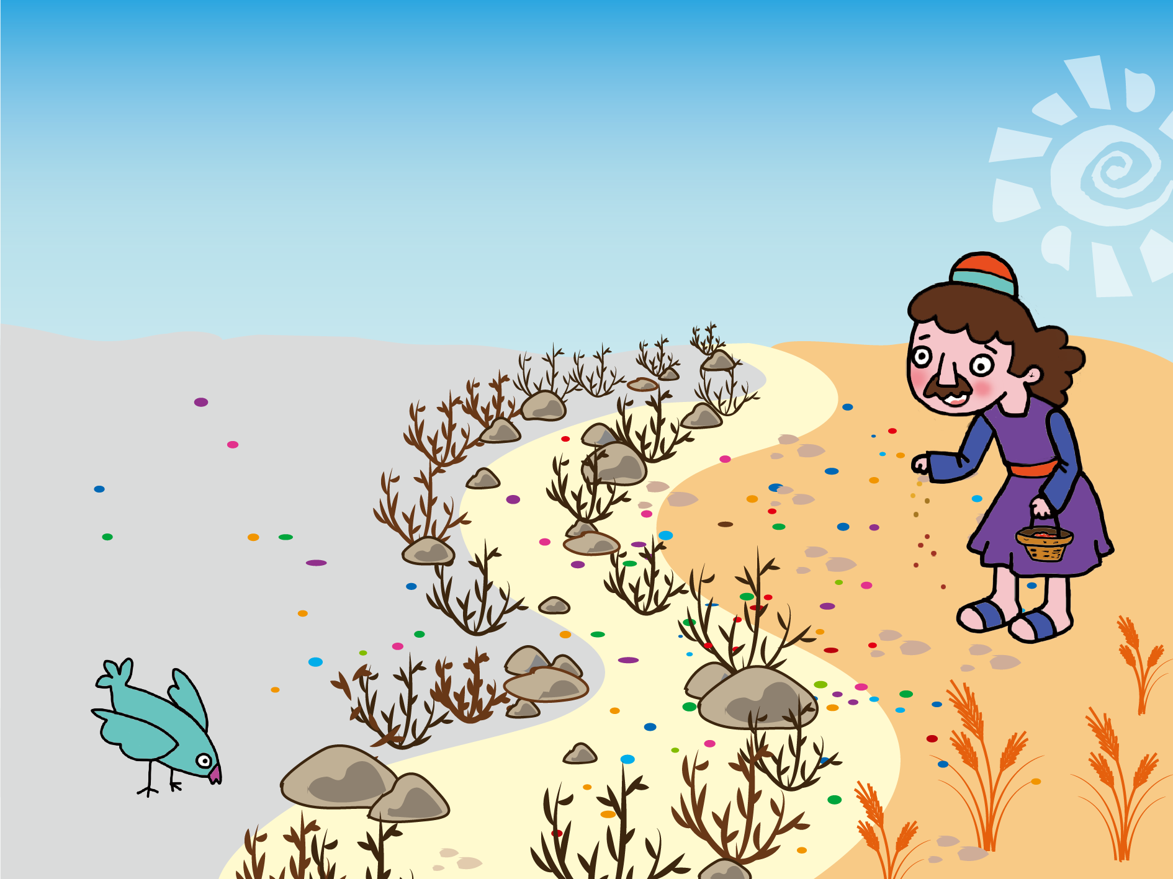
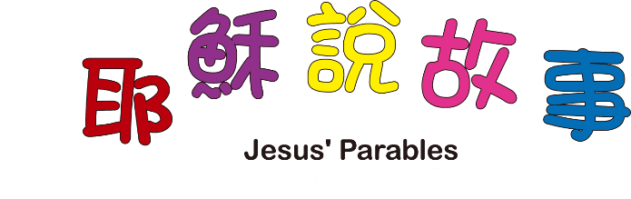

－誰能進天國－
CSSA

Slide 2
2.誰能進天國
經 文：馬太福音十三24～30、36～43、47～50
目 的：明白在末日審判時，神必按人所行的分別
善惡。
具體目標：上完本課後，學生能夠
1.說出「善」和「惡」的分別。
2.遵行神的話，生活中有美好見證。
品格主題：謹慎
CSSA

Slide 3


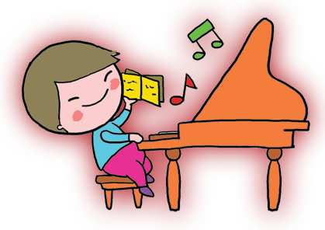

歡欣來敬拜
愛的世界
CSSA

Slide 4
第二課、第三課

Slide 5
破冰樂遊戲
分辨
步驟：
預備幾個問題以及相對應的幾組人名、動物名或物品名（第一個字是相同的，例如：馬太、馬可、馬利亞；老鷹、老虎、老鼠；麵條、麵粉、麵包）。
分為兩隊比賽。各隊派出一名隊員出來答題。
老師說：「天空飛的是老……」，各隊隊員要搶答，看是否跟老師的一樣，搶答成功的得一分。
依此類推，累積得分最多的隊獲勝。
CSSA

Slide 6
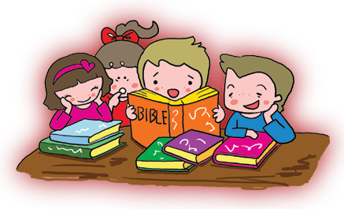
聖經話匣子
真假麥子
CSSA

Slide 7
今天要說一個「真假麥子」的故事……
CSSA

Slide 8
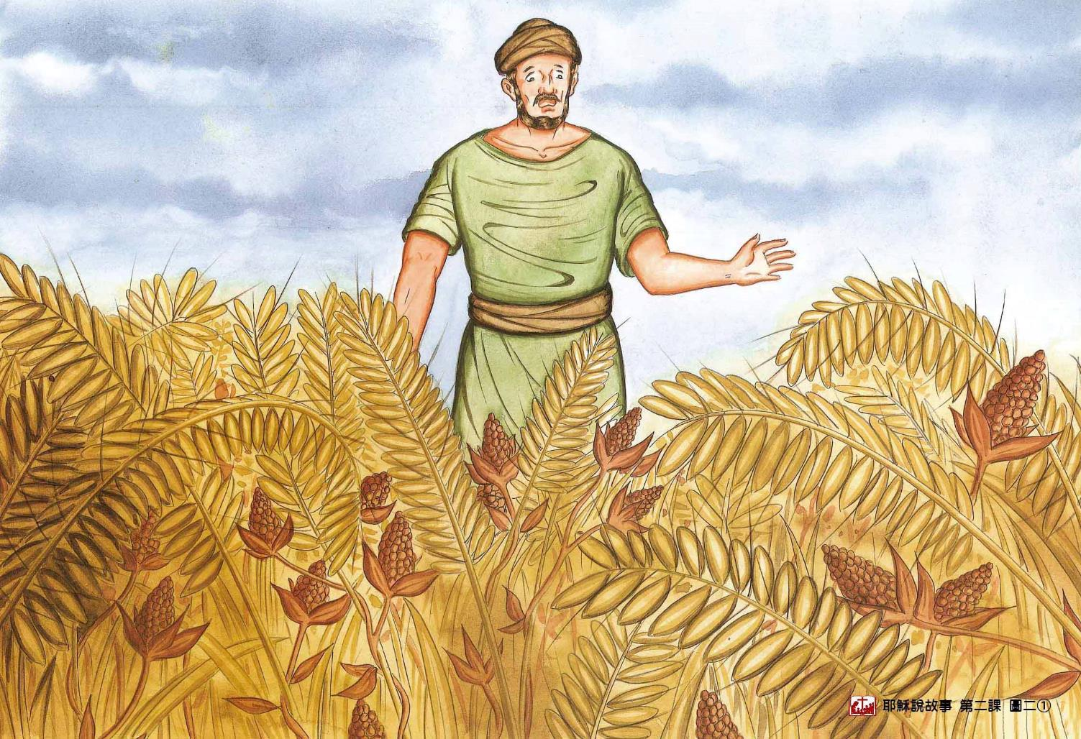
麥苗的中間怎麼夾雜了許多的稗子苗……

Slide 9
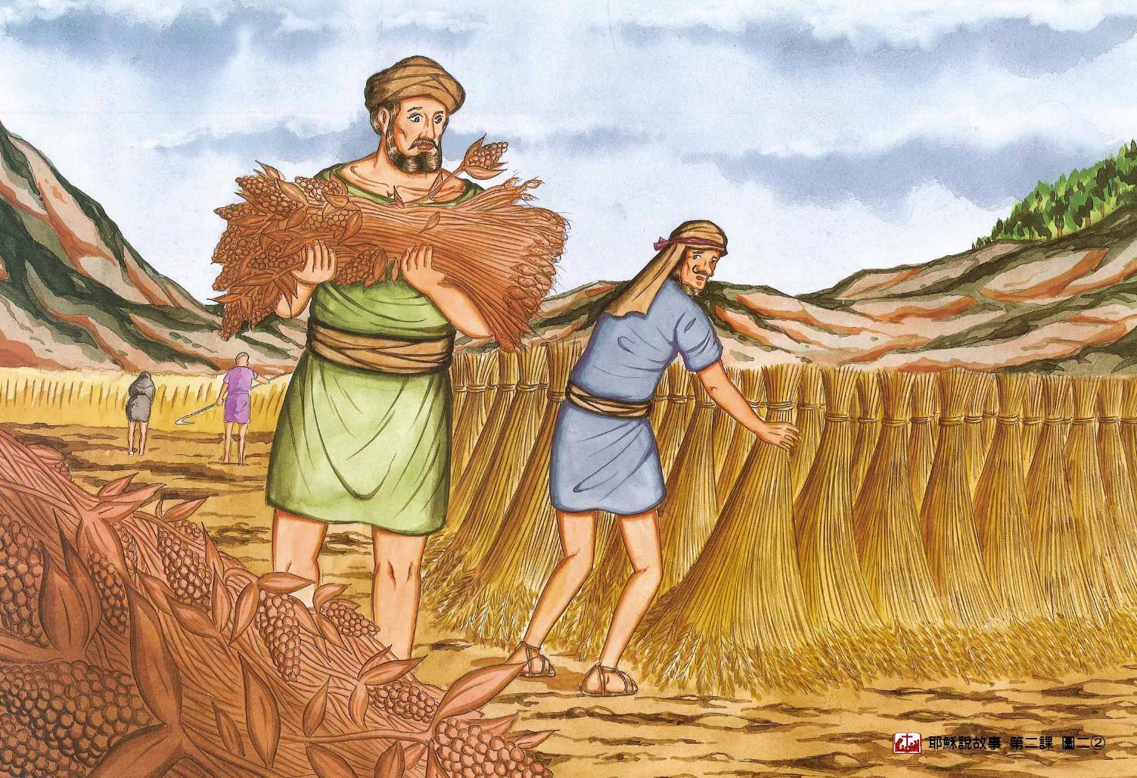
到麥子收成的時候才將麥子和稗子分開……

Slide 10
金句大祕笈
金句卷
步驟：
將金句字報分段剪開，編上號碼，捲起置入紙箱內。
另外再用同顏色的海報紙，捲起置入紙箱內。
請學生抽紙卷，凡抽到紙卷上有金句的人，站在前面排成一列，將金句展示給大家看。
請坐在下面的學生將金句依序唸熟。
CSSA

Slide 11


Slide 12
版權聲明
此教材僅供兒童主日學使用，
未經許可，請勿轉載或翻印。
CSSA

